Slide 1
Yapla, boom !
Le logiciel qui prospère !
ECR 31 janvier 2022

Slide 2
Déroulement de la journée
Introduction du Président Rolland : (AR)
Objectifs de la journée : (JPM)
Présenter concrètement ce qui est mis en œuvre (Matinée)
À Orléans par Bernard
À Poitiers par JPaul
Entendre les questions et les remarques, exprimer ses besoins (Après-midi)
Définir un « site type » duplicable pour les ECR volontaires ?

Slide 3
L’existant chez ECR-Centre et ECR-PCV
Yapla, le fonctionnement, Forces/Faiblesses (JPM)
Principes généraux, quelle auto-limitation ? (JPM)
Membres ( PCV et Centre à chaque fois si différents) (JPM et BM)
Tableau de bord (JPM)
Membres (JPM)
Adhésions (JPM et BM)
Statistiques (JPM)
Paramètres adhésion (JPM)
Exemples PCV et Centre (JPM et BM)

Slide 4
L’existant chez ECR-Centre et ECR-PCV
Evènements :
Liste évènements (BM)
Rapports (BM)
Paramètres (BM)
Modèles évènements à choisir puis à dupliquer
Les existants chez Centre (BM)
Les existants chez PCV ( BM et JPM)

Slide 5
L’existant chez ECR-Centre et ECR-PCV
Newsletters :
Tableau de bord / Rapports/ (BM)
Campagne / Template (JPM)
Newsletter (BM)
Modèles Campagne à choisir puis dupliquer
Les existants chez Centre (BM)
Les existants chez PCV (JPM)
Autres à créer ? (BM)
Modèles newsletters à choisir puis dupliquer
Les existants chez PCV (JPM)
Les existants chez Centre (BM)
Accorder des droits à un autre administrateur (BM)

Slide 6
Yapla : Généralités, limites
JPM
YAPLA
JPM
Logiciel général
Sécurité
Entrée commune
passe
Montréal
Site ECR-PCV :
Options choisies
Fichier Adhérent
Modèle Nletter
Cotisations
Asso canadienne
Asso boulistes
BM
ECR-PCV
Site ECR-PCV :
Options choisies
Fichier Adhérent
Modèle Nletter
Cotisations
ECR-Centre
ECR-???
AR

Slide 7
Yapla : Généralités, limites
JPM
On ne peut pas avoir un site commun
Ce seront des duplications
Les sites dès leurs créations seront « autonomes »
Les options définies du « site type » seront « figées » mais simples d’utilisation
Il y aura une journée de formation pratico-pratique
En vérité, tout sera modifiable, mais il faut un un minimum d’appétence pour l’informatique, et les modifications seront « à la charge » de l’ECR concerné et ne s’appliqueront que chez lui.
Sans doute une autre journée pour valider le « site type ». Tout le monde doit-il être présent ou nous faisons nous confiance ?

Slide 8
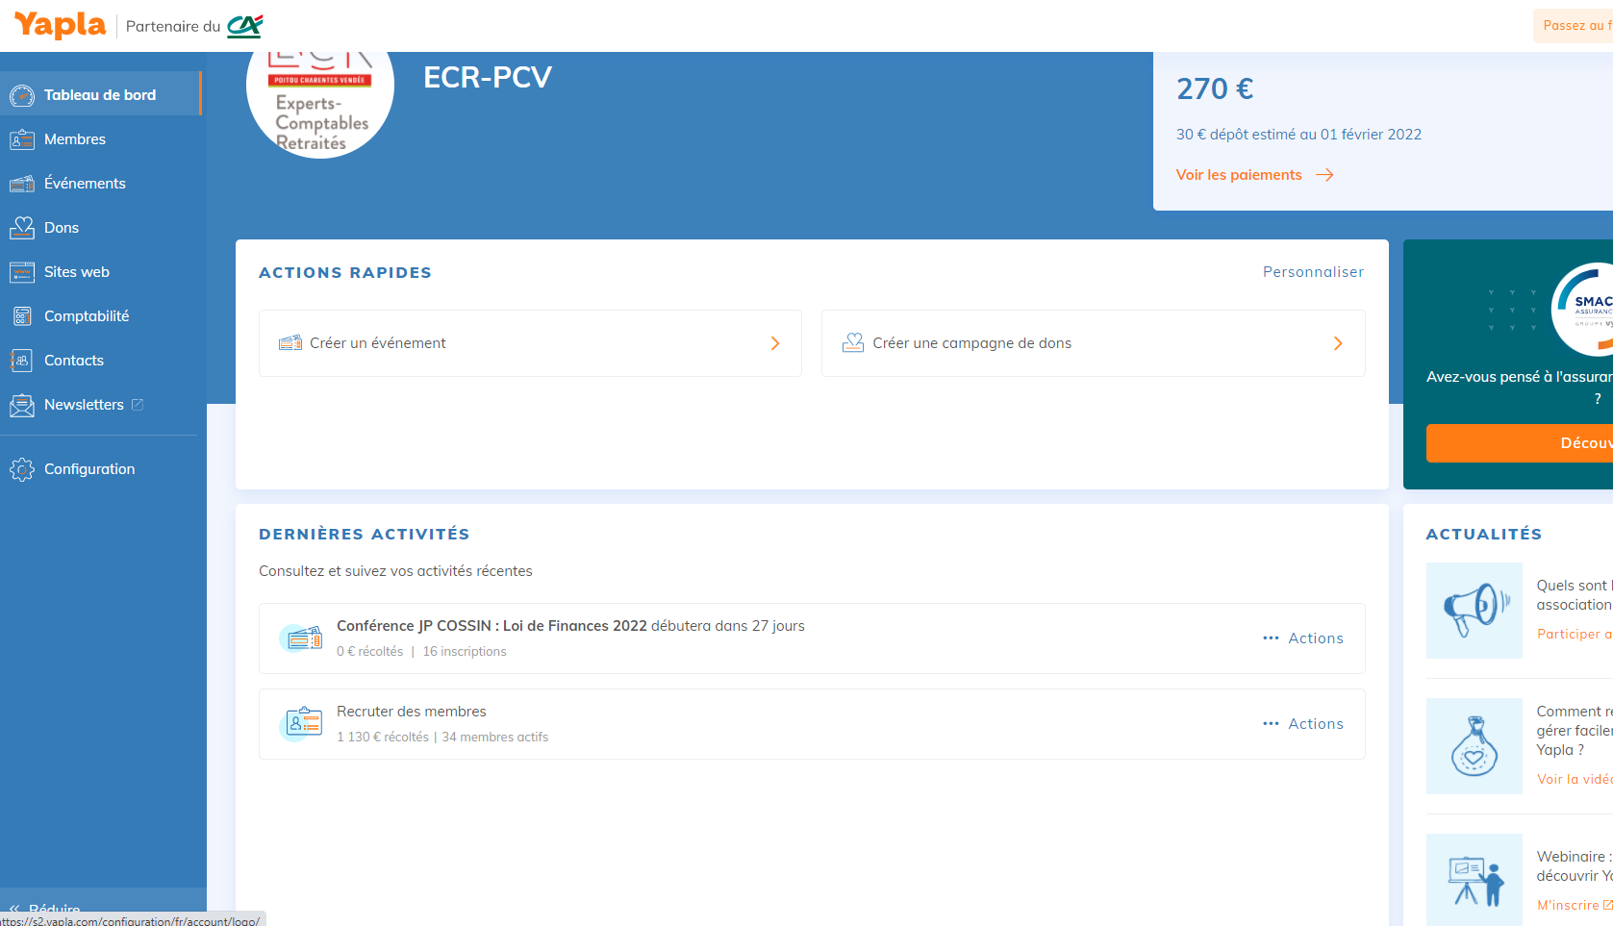
Yapla/Tableau de bord
JPM
Une fois connecté avec mon mot de passe, voilà l’écran que je vois en tant qu’Administrateur.

Slide 9
Yapla/Gestion Adhérents
JPM
La reprise des adhérents par fichier xls fonctionne très bien !
Se mettre d’accord sur une présentation de la recherche

Slide 10
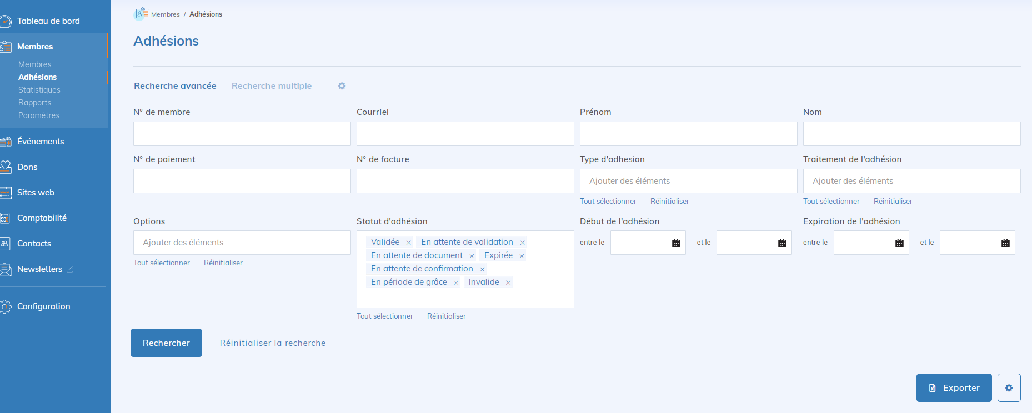
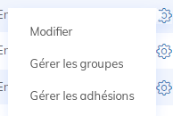
JPM
Se mettre d’accord sur une présentation
Se mettre d’accord sur une présentation

Slide 11
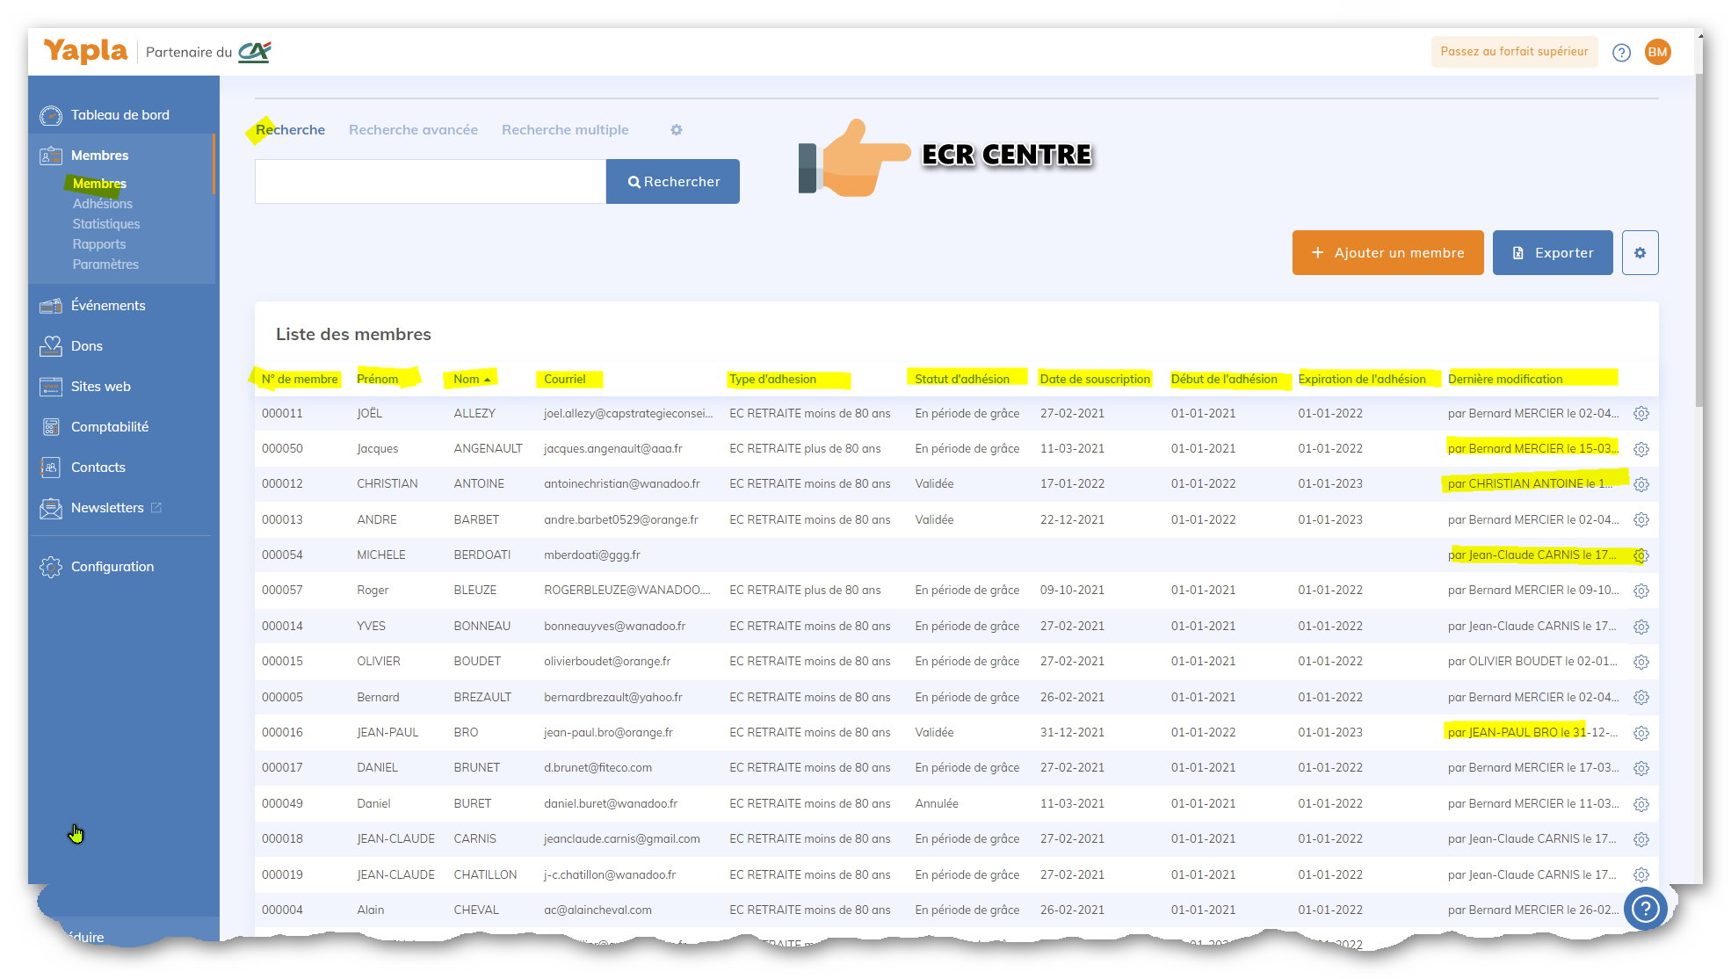
YAPLA/Gestion Adhérents ECR CENTRE
BM

Slide 12
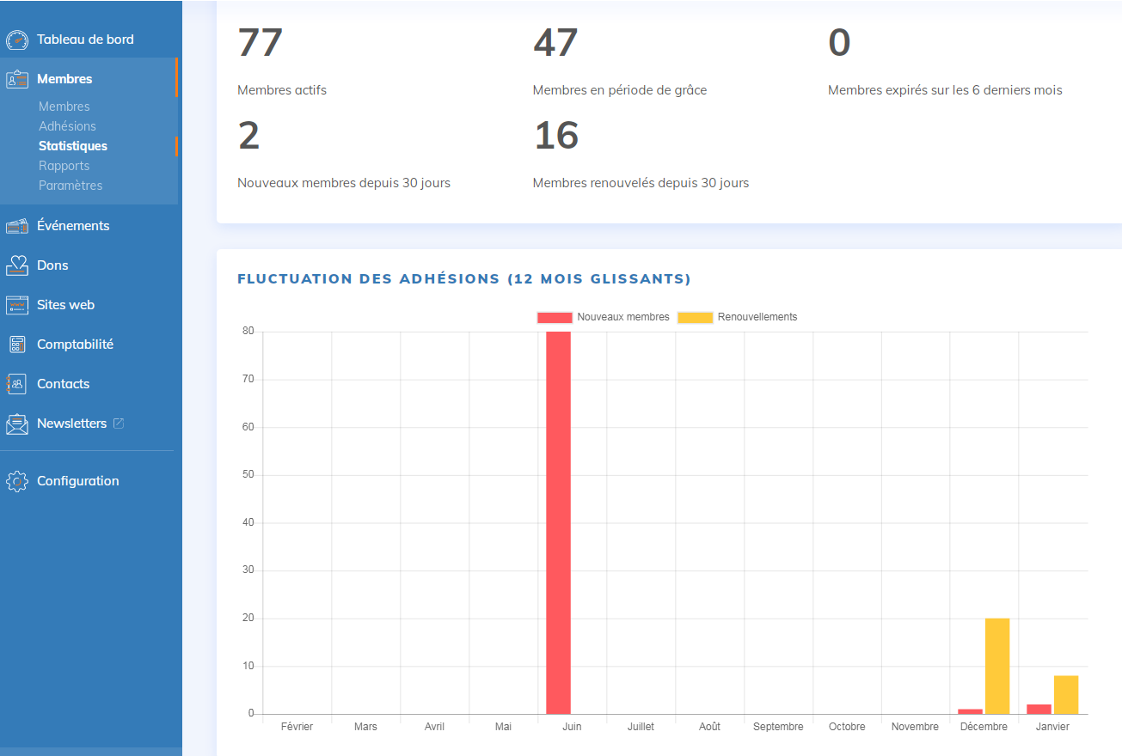
Yapla/Gestion adhérents/Statistiques/PCV
JPM

Slide 13
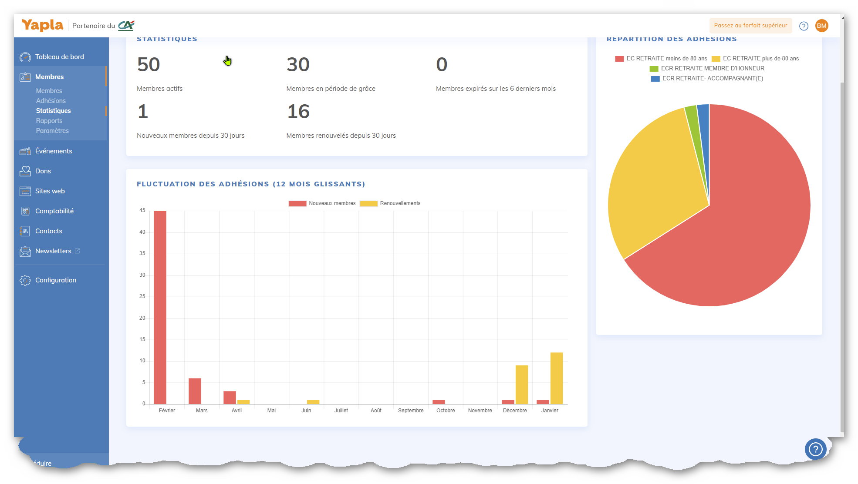
YAPLA/Gestion adhérents/Statistiques/Centre
BM

Slide 14
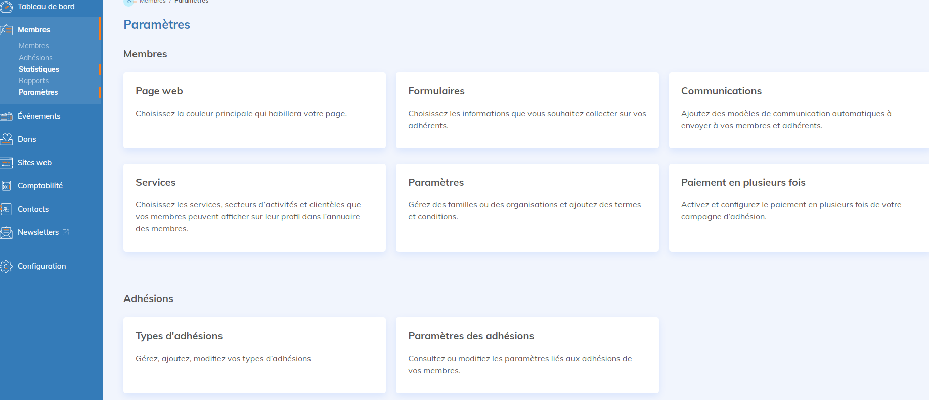
Yapla/Gestion adhérents/Paramètres
JPM
Se mettre d’accord sur une présentation

Slide 15
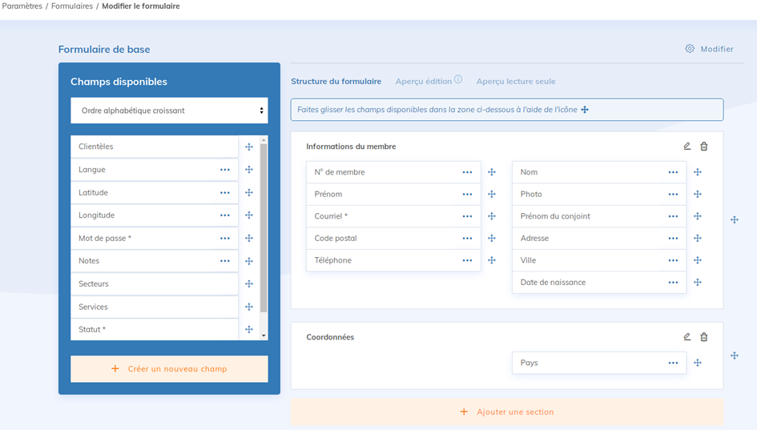
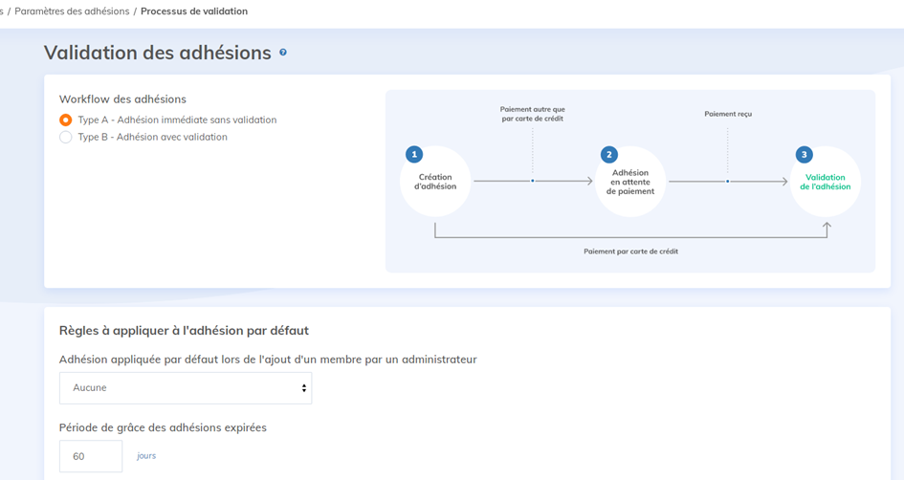
Yapla/Gestion adhérents/Paramètres/Formulaires
JPM
Se mettre d’accord sur une présentation

Slide 16
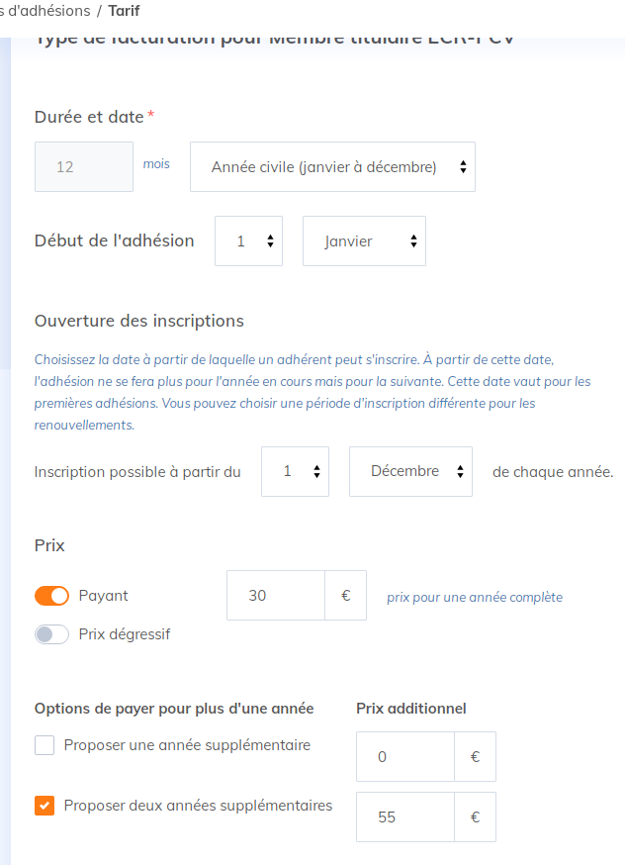
YAPLA/Adhésion/Tarif
BM
JPM
ECR-PCV
Se mettre d’accord sur une typologie SIMPLE d’adhésions

Slide 17
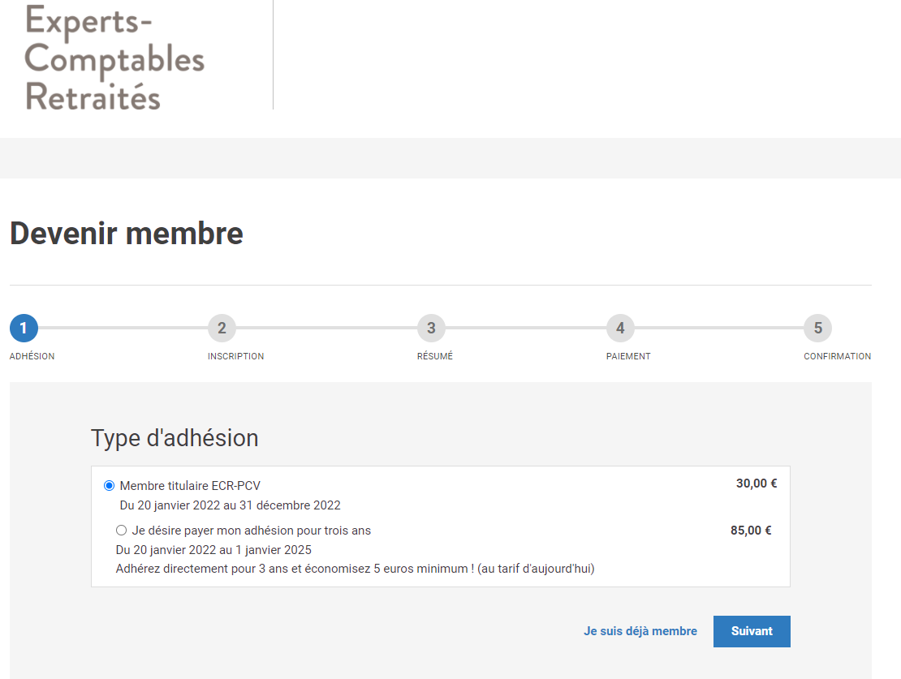
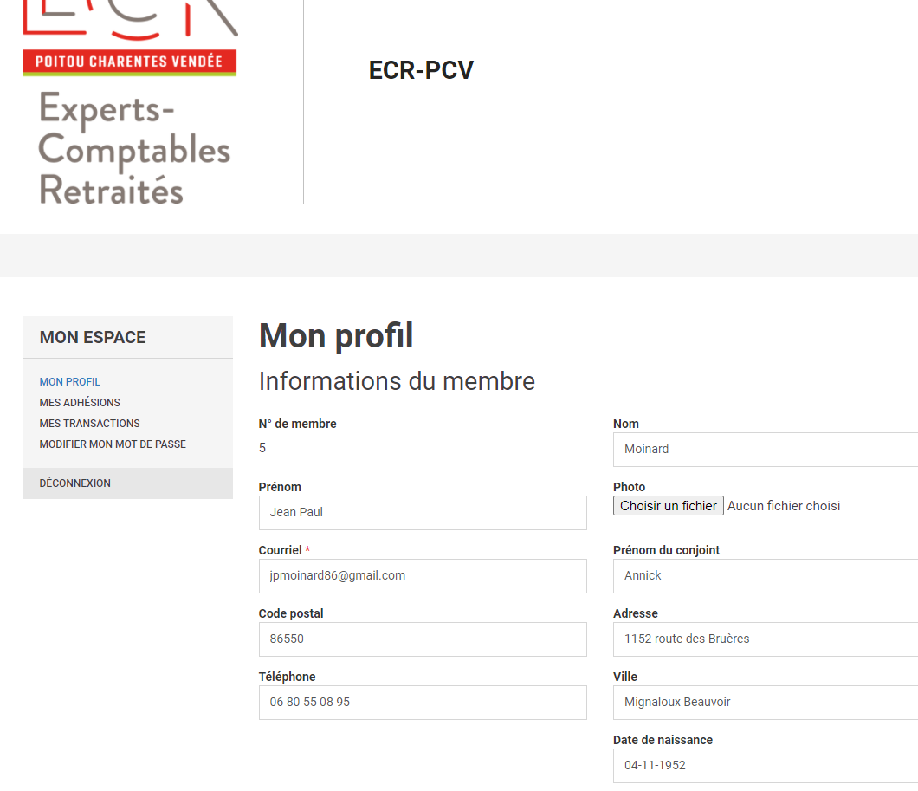
Yapla/ Adhésion/Vue utilisateur
JPM
BM
Se mettre d’accord sur une typologie SIMPLE de demande de renseignements et de tarif

Slide 18
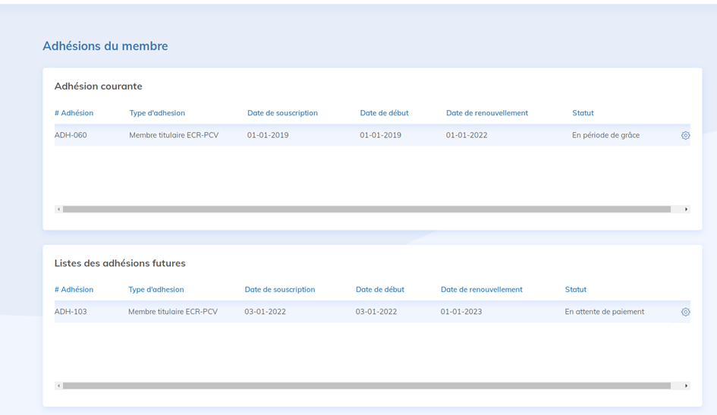
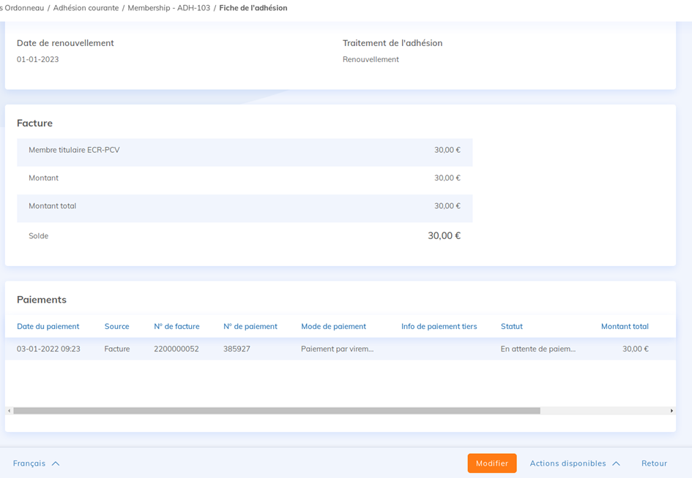
Yapla/Saisie manuelles pour adhésion ou renouvellement
JPM

Slide 19
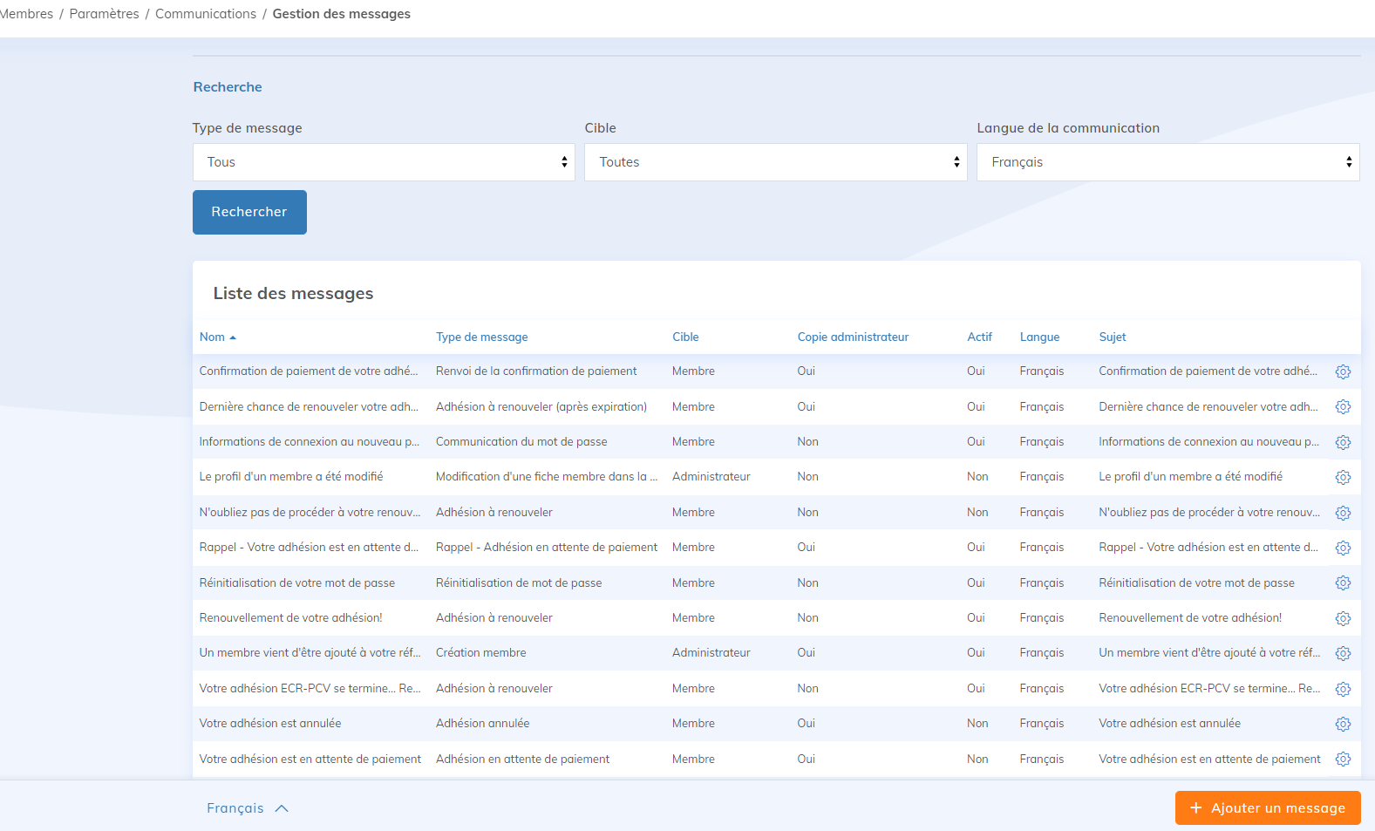
Yapla/Gestion adhérents/Paramètres/Communications
JPM
Se mettre d’accord sur les courriers et les copies aux Administrateurs
17 modèles
Exemple PCR

Slide 20
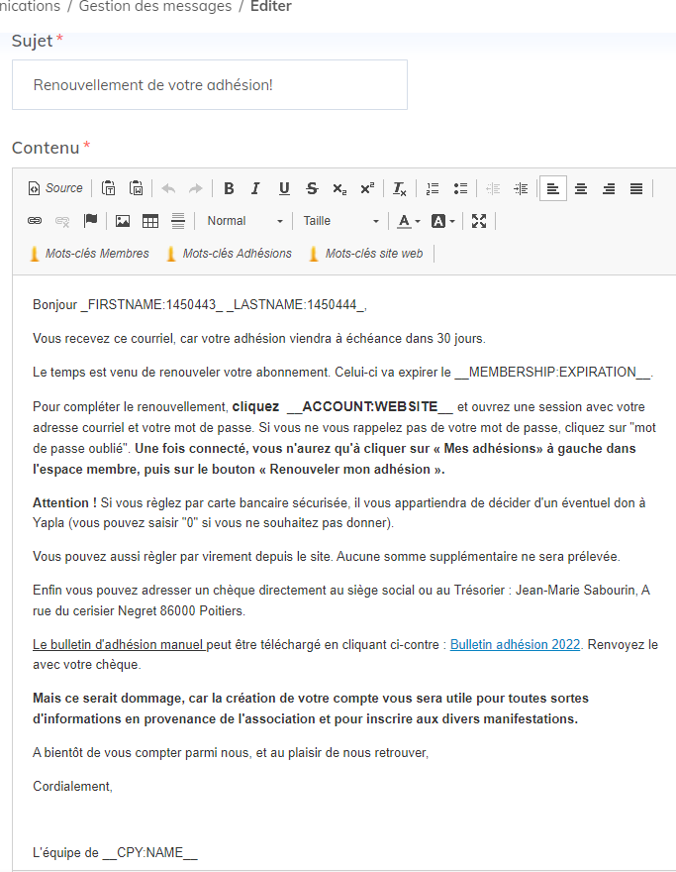
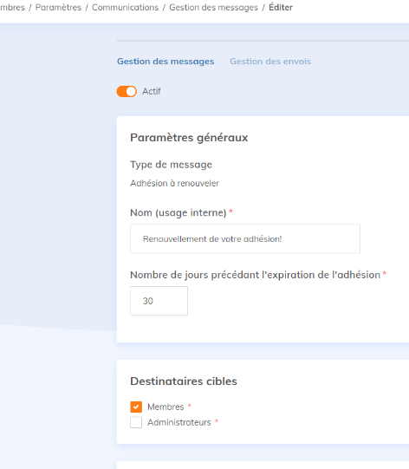
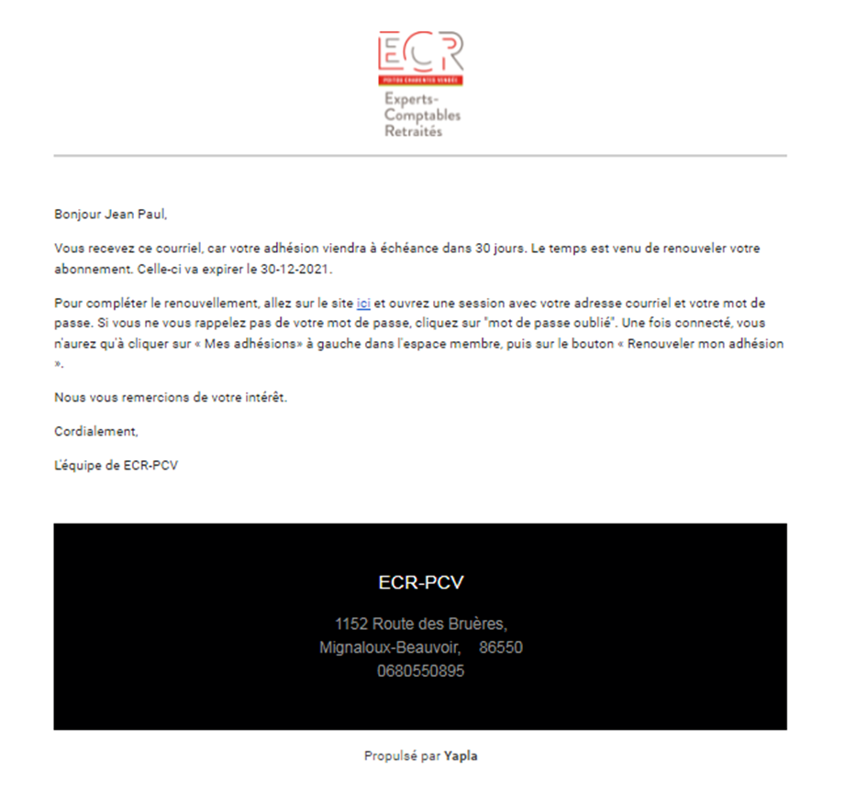
Yapla/Gestion adhérents/Paramètres/Communications
JPM
Exemple PCV : Renouvellement adhésion

Slide 21
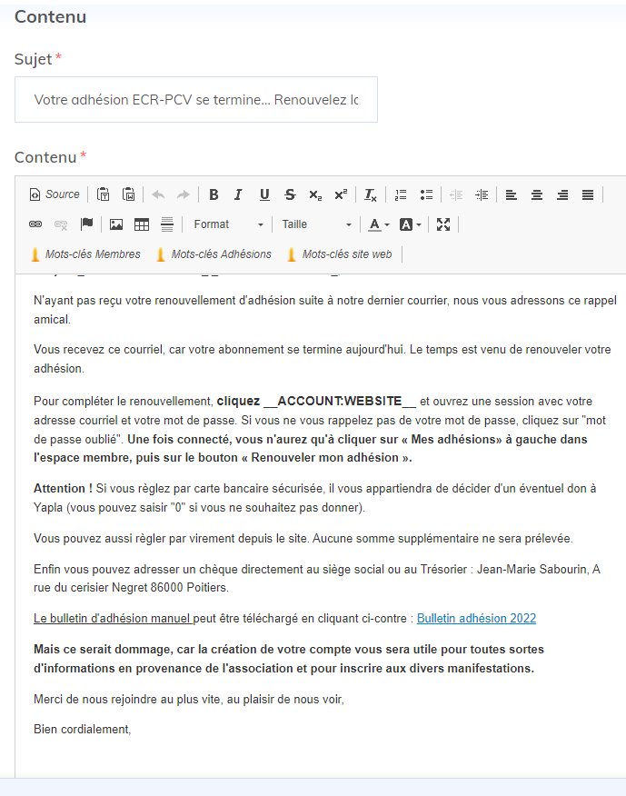
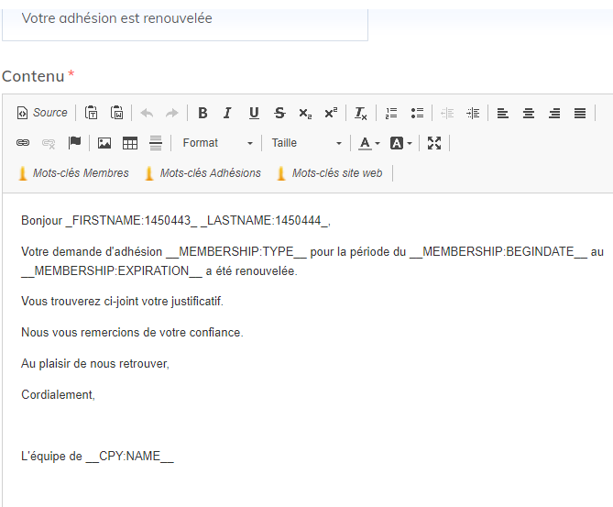
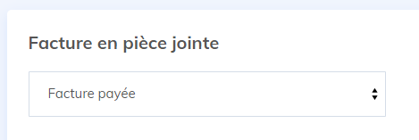
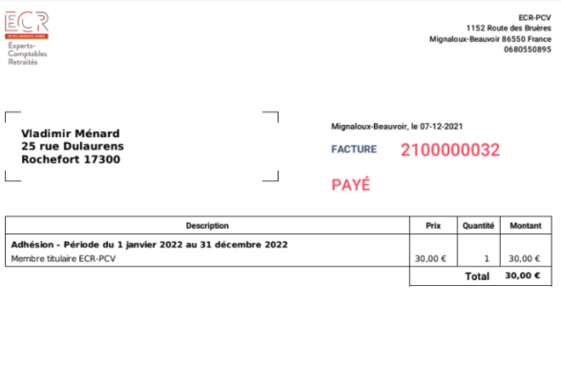
Yapla/Gestion adhérents/Paramètres/Communications
JPM
Exemple2 PCV : Renouvellement adhésion, relance
Exemple3 PCV : Votre adhésion est renouvelée

Slide 22
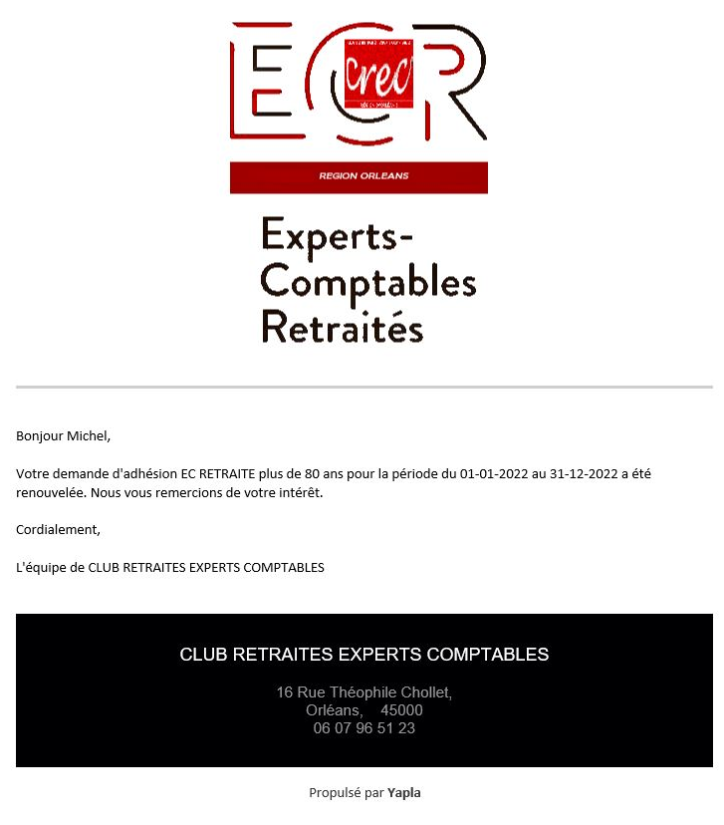
Yapla/Gestion adhérents/Paramètres/Communications
BM
Exemples Centre

Slide 23
Yapla/Evènements/ Création
BM
Saisie des éléments
Lien

Slide 24
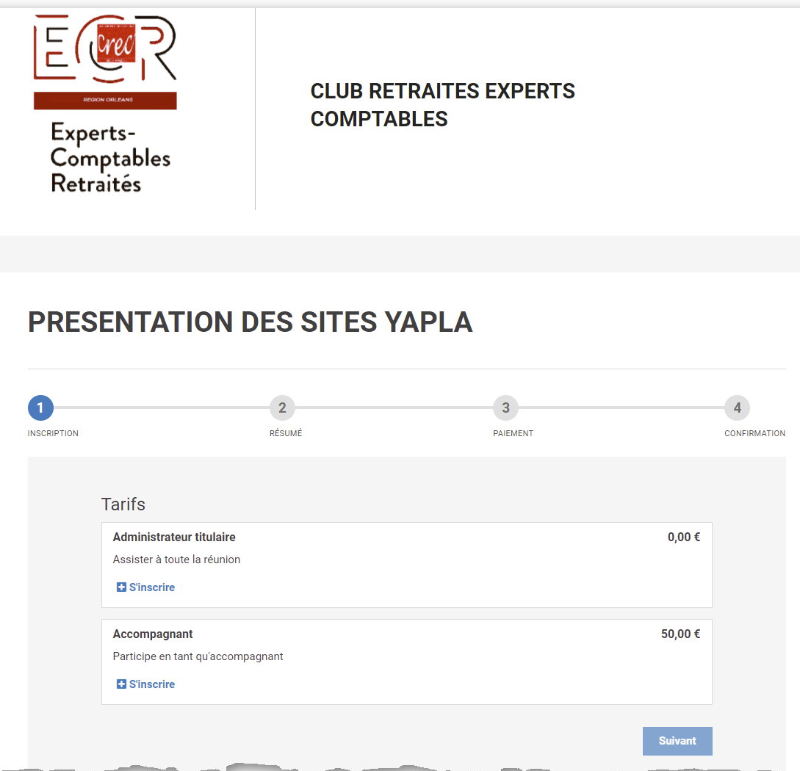
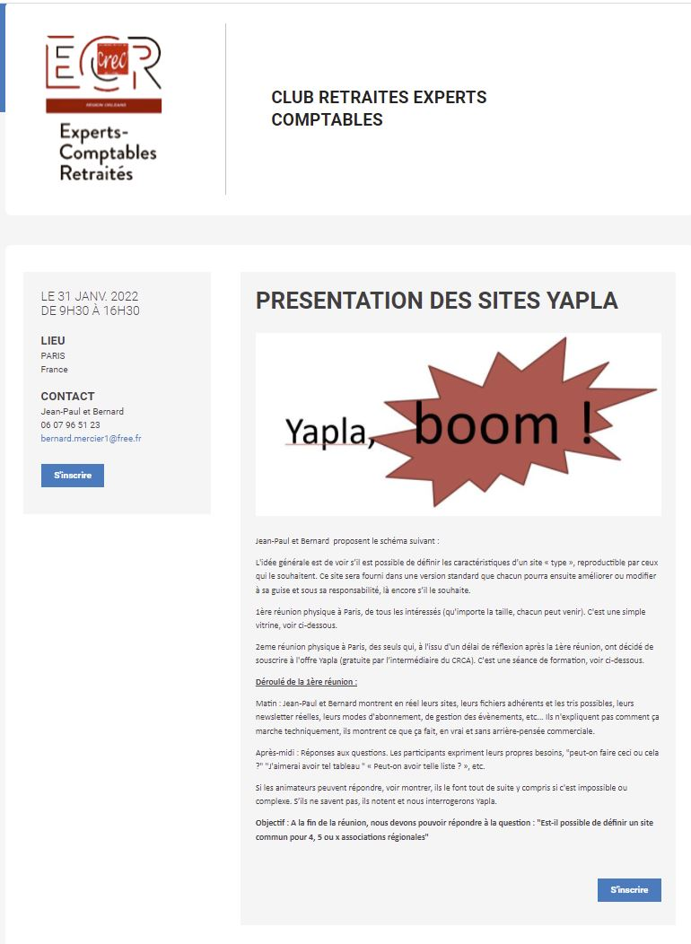
Yapla/Evènements/ Vue Utilisateur
BM

Slide 25
Yapla/Evènements/Vue utilisateur
BM

Slide 26
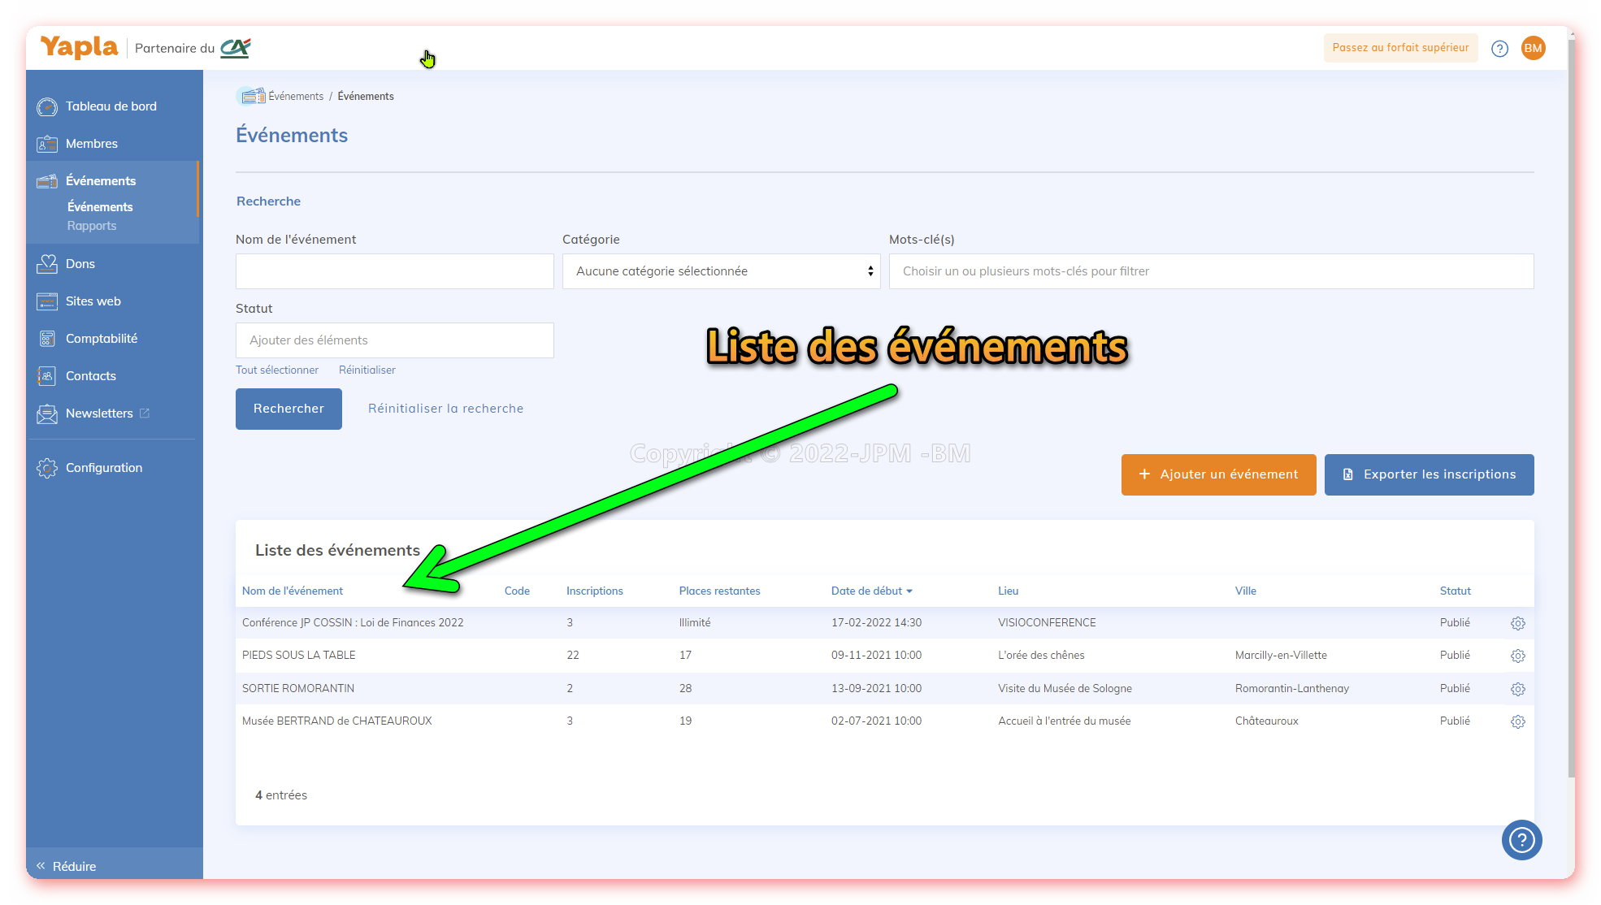
Yapla/Evènements/Vue Admin
BM

Slide 27
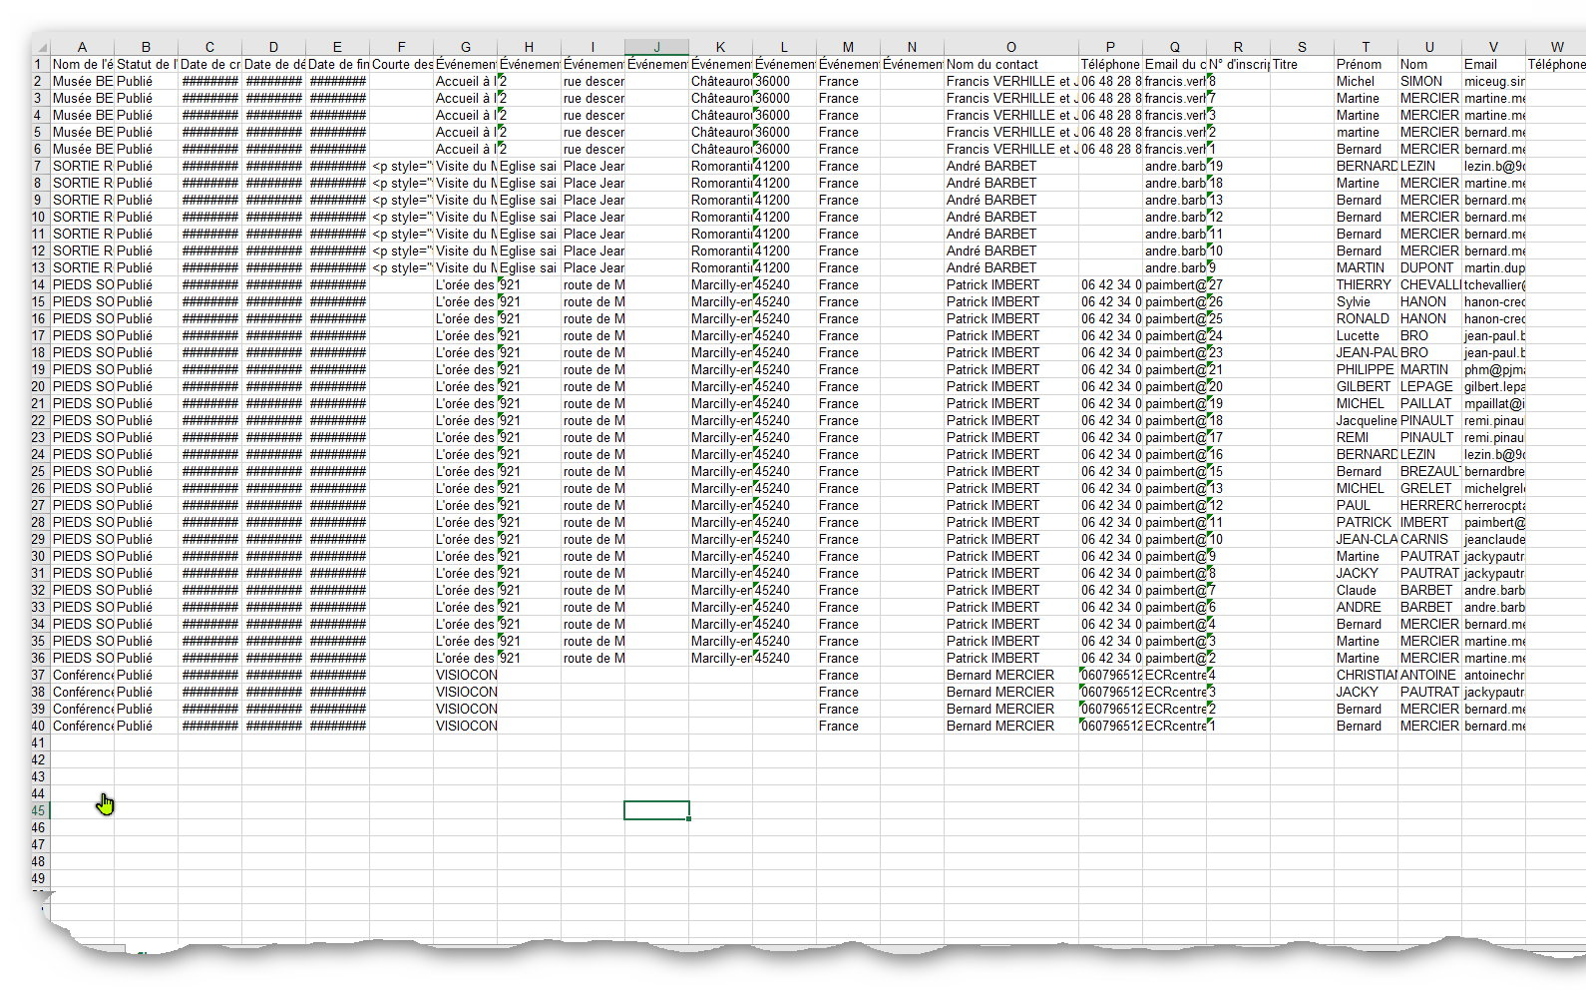
YAPLA/Evénements/export inscriptions
BM

Slide 28
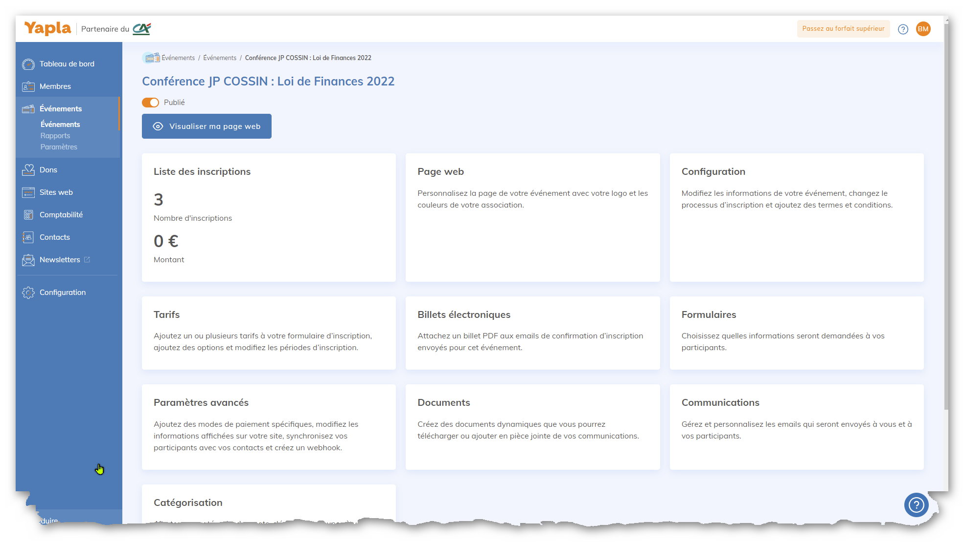
YAPLA/Evénements/ détail d’un évènement
BM

Slide 29
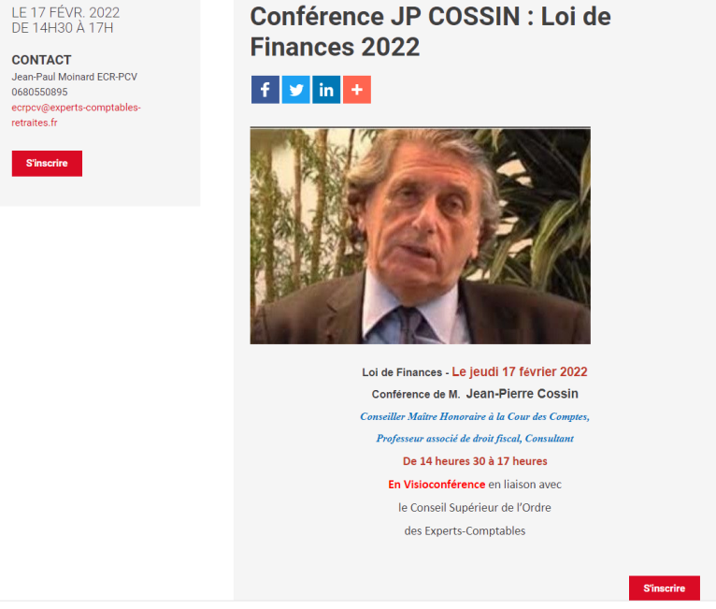
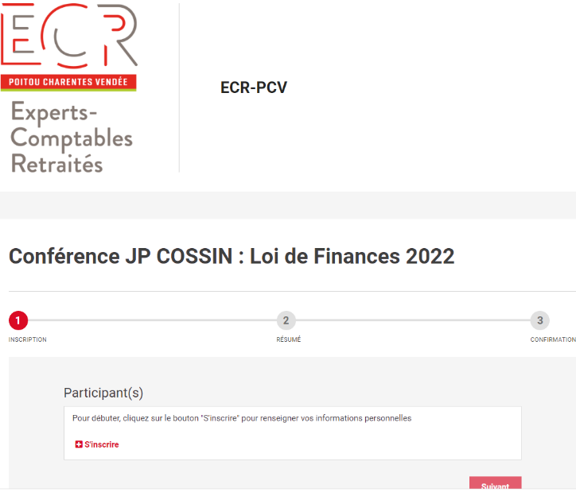
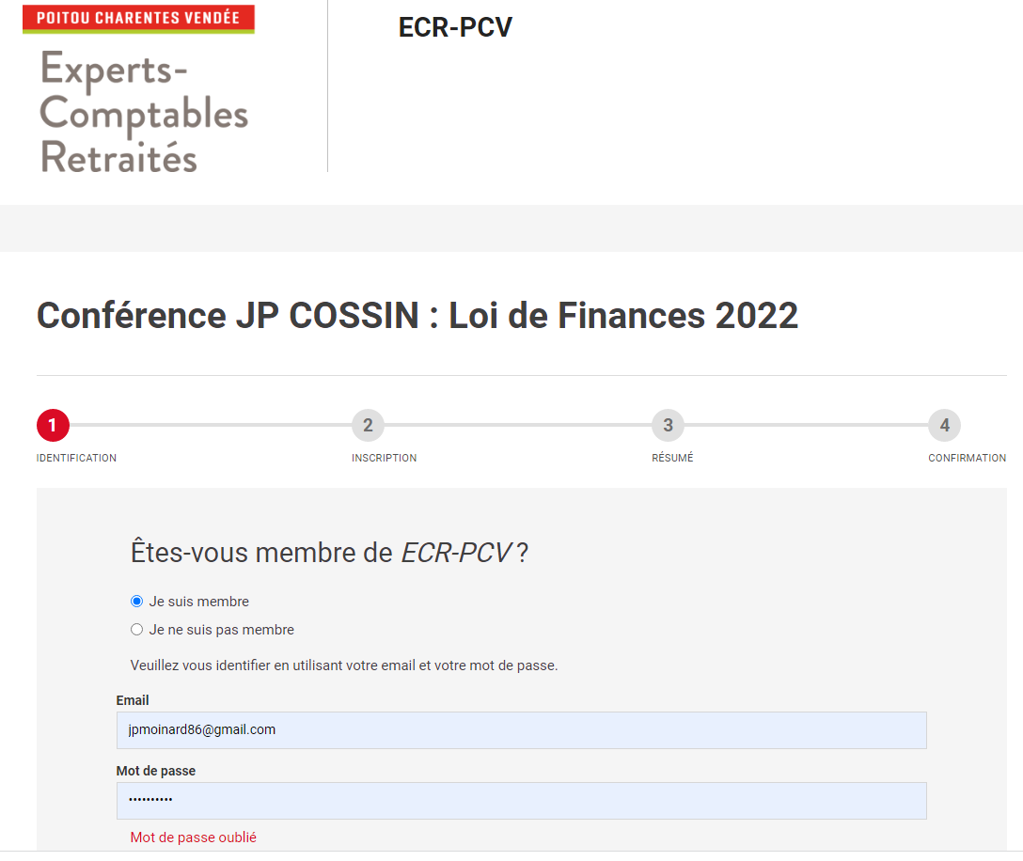
Yapla/Evènements/Existants chez ECR-PCV
JPM
2
1
3

Slide 30
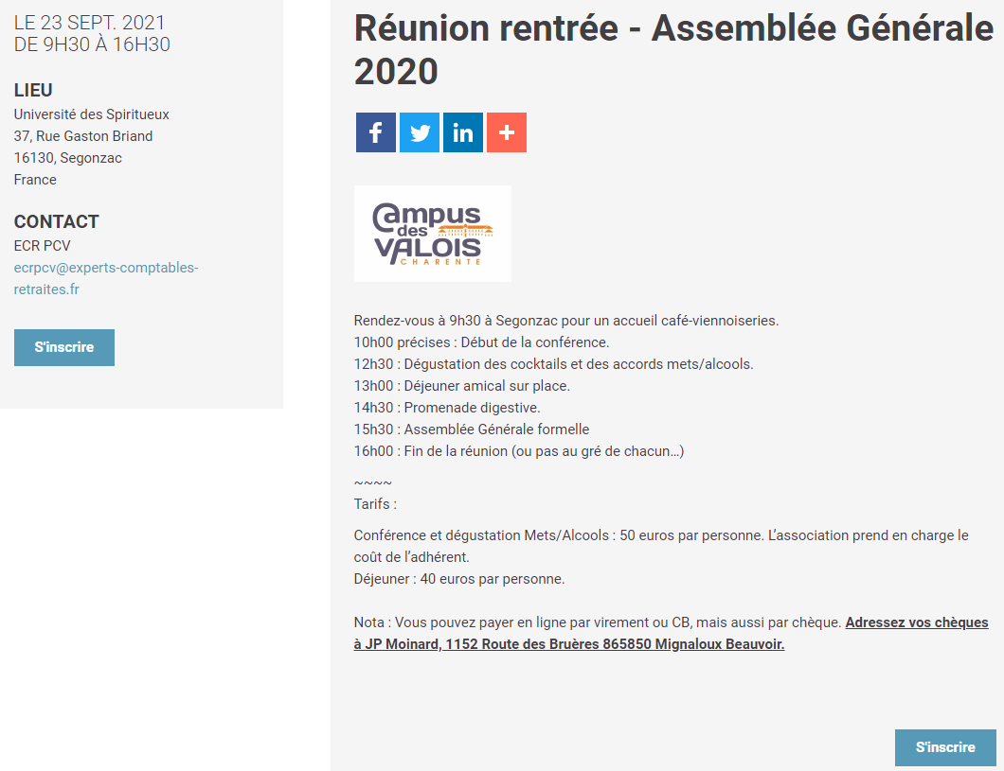
Yapla/Evènements/Existants chez ECR-PCV
JPM
1
2

Slide 31
Yapla/Newletters (et Campagnes)
JPM
Campagne 1
selon Template X
Cible : Adhérents
NL : 1 ; 2 3 ; 4
Campagne 2 selon
le Template Y
cible :
Non Adhérents
NL A ; B ; C
Se mettre d’accord sur le nombre de campagne, leur « Template » et leurs cibles respectives

Slide 32
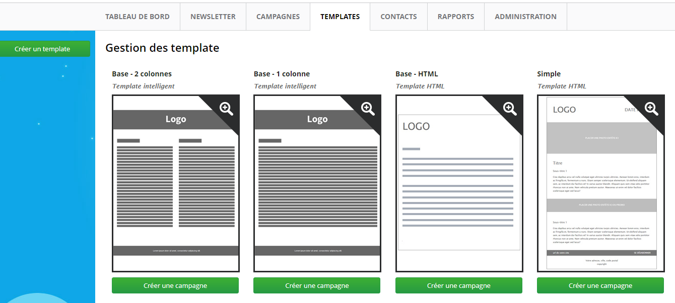
Yapla/NLetters/ Campagne
JPM
Choix de ECR- PCV

Slide 33
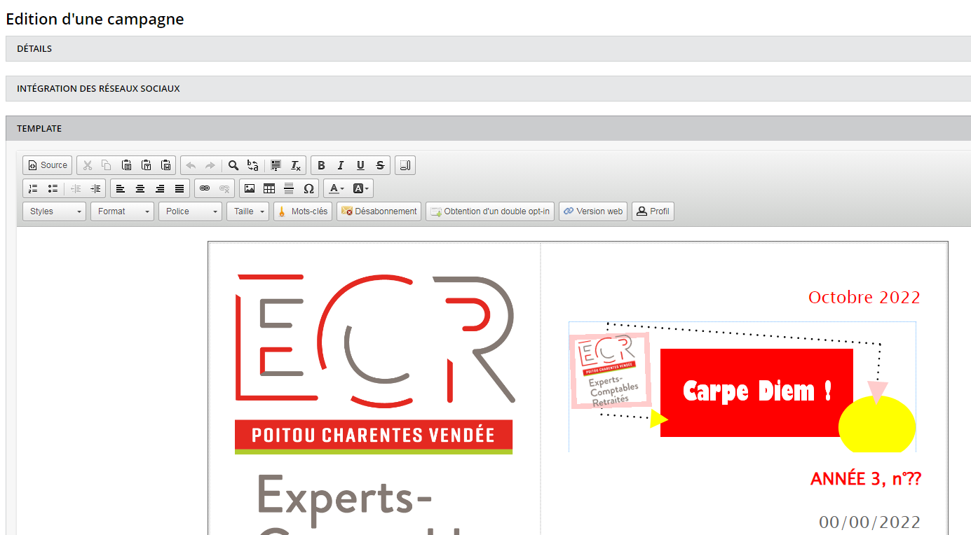
Yapla/NLetters/ Campagne ECR-PCV : « Carpe diem 2022 »
JPM

Slide 34
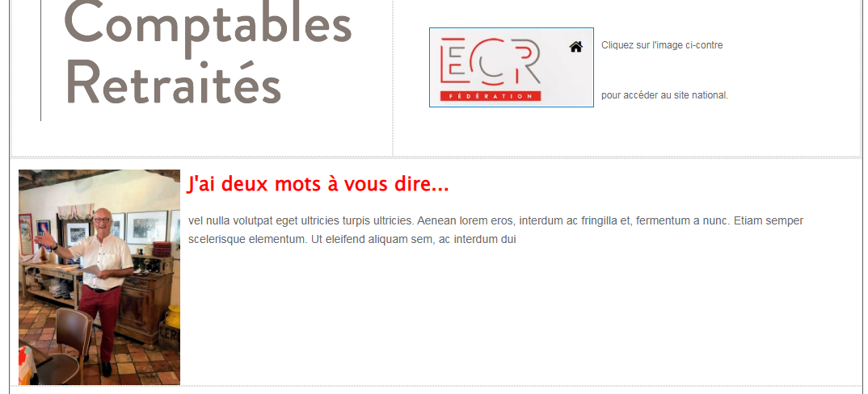
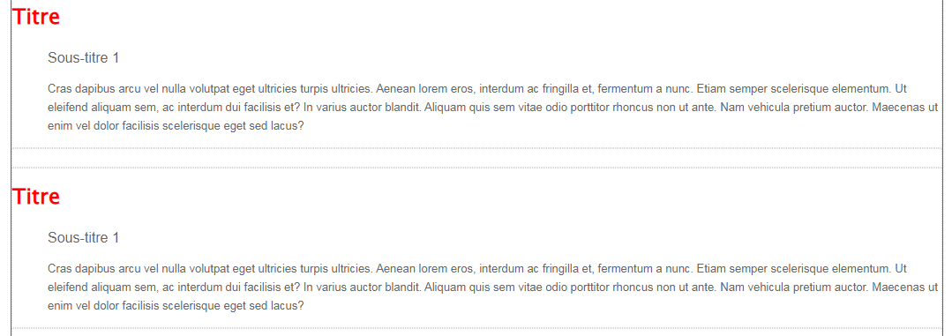
Yapla/NLetters/ Campagne ECR-PCV : « Carpe diem 2022 »
JPM
Se mettre d’accord sur le nombre de campagne, leur « Template » et leurs présentations
Attention !!!!!
La « Campagne » est la présentation proposée, mais on peut toujours la modifier lorsqu’on fait la newsletter !
La « Cible » de la campagne n’est pas modifiable.
exemple

Slide 35
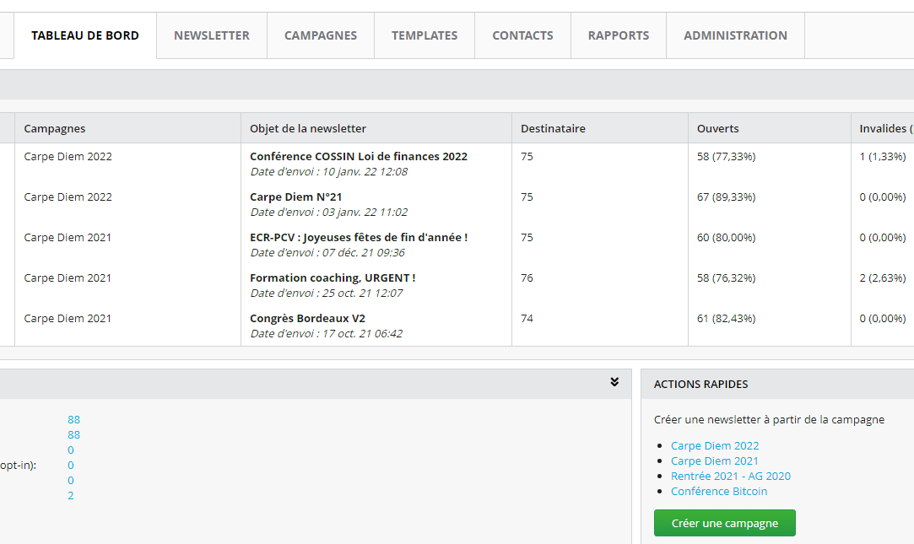
Yapla/NLetters/ Tab de bord
JPM

Slide 36
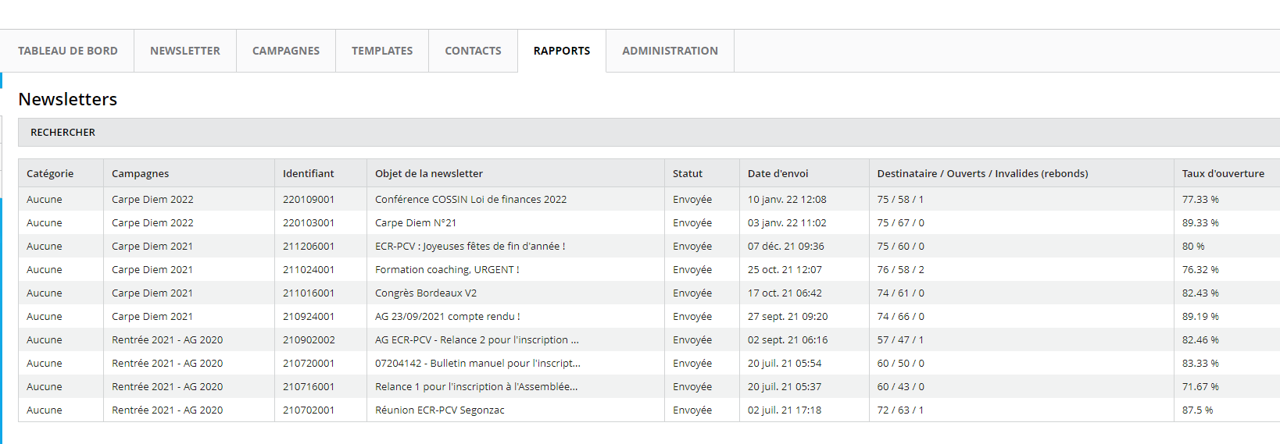
Yapla/NLetters/ Rapports
JPM

Slide 37
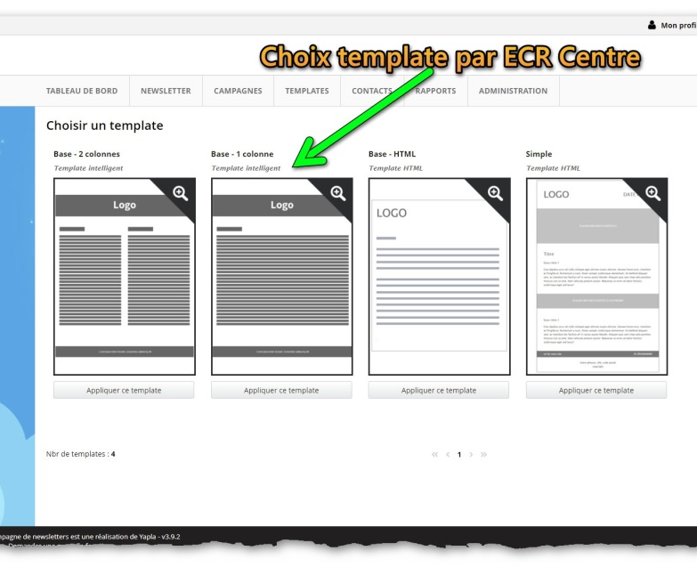
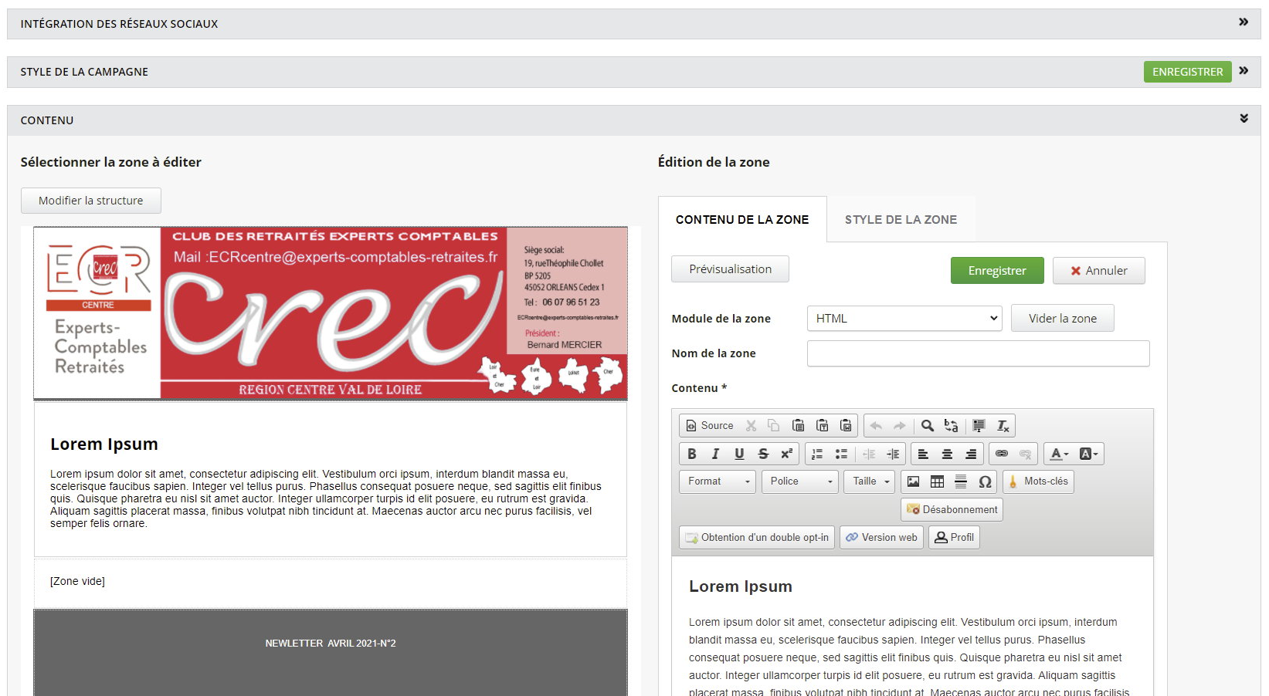
Exemple Campagne ECR-Centre
BM

Slide 38
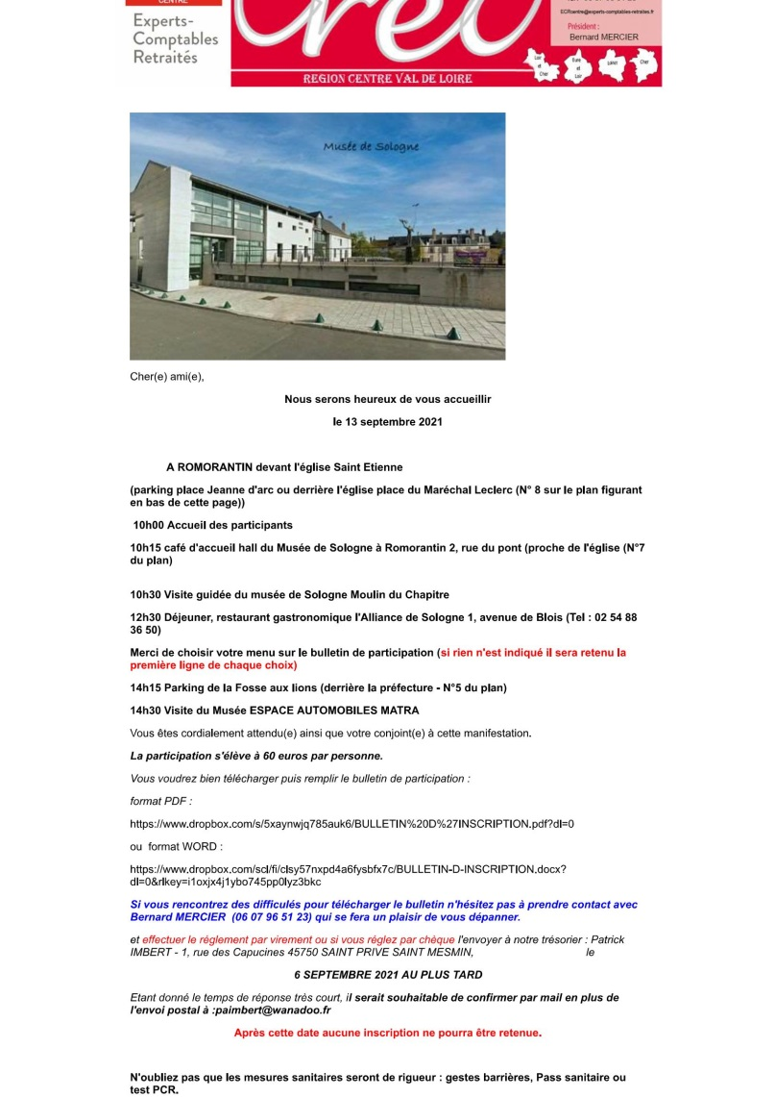
Yapla/NLetters/ Existant chez ECR-PCV et ECR-Centre
JPM
ECR-PCV : Carpe Diem N°18
BM
ECR-PCV : Carpe Diem N°22 Cossin

Slide 39
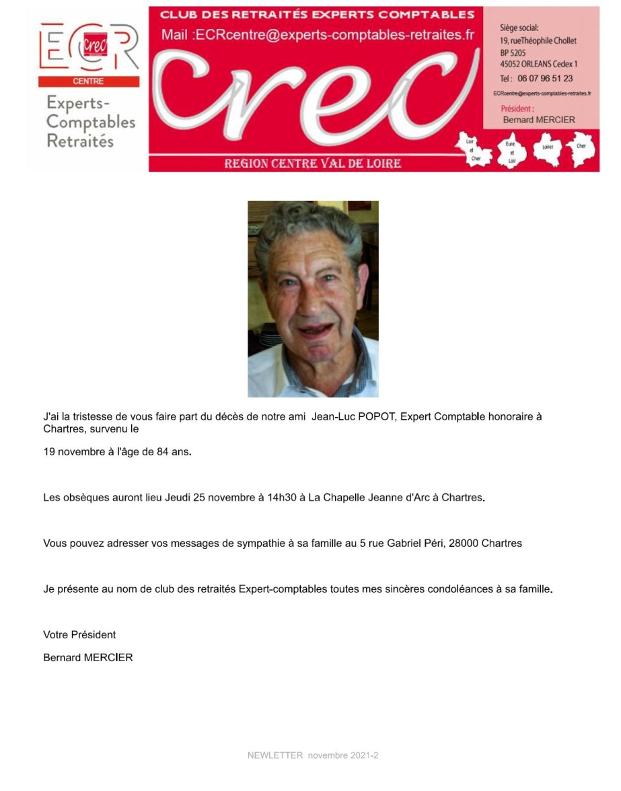
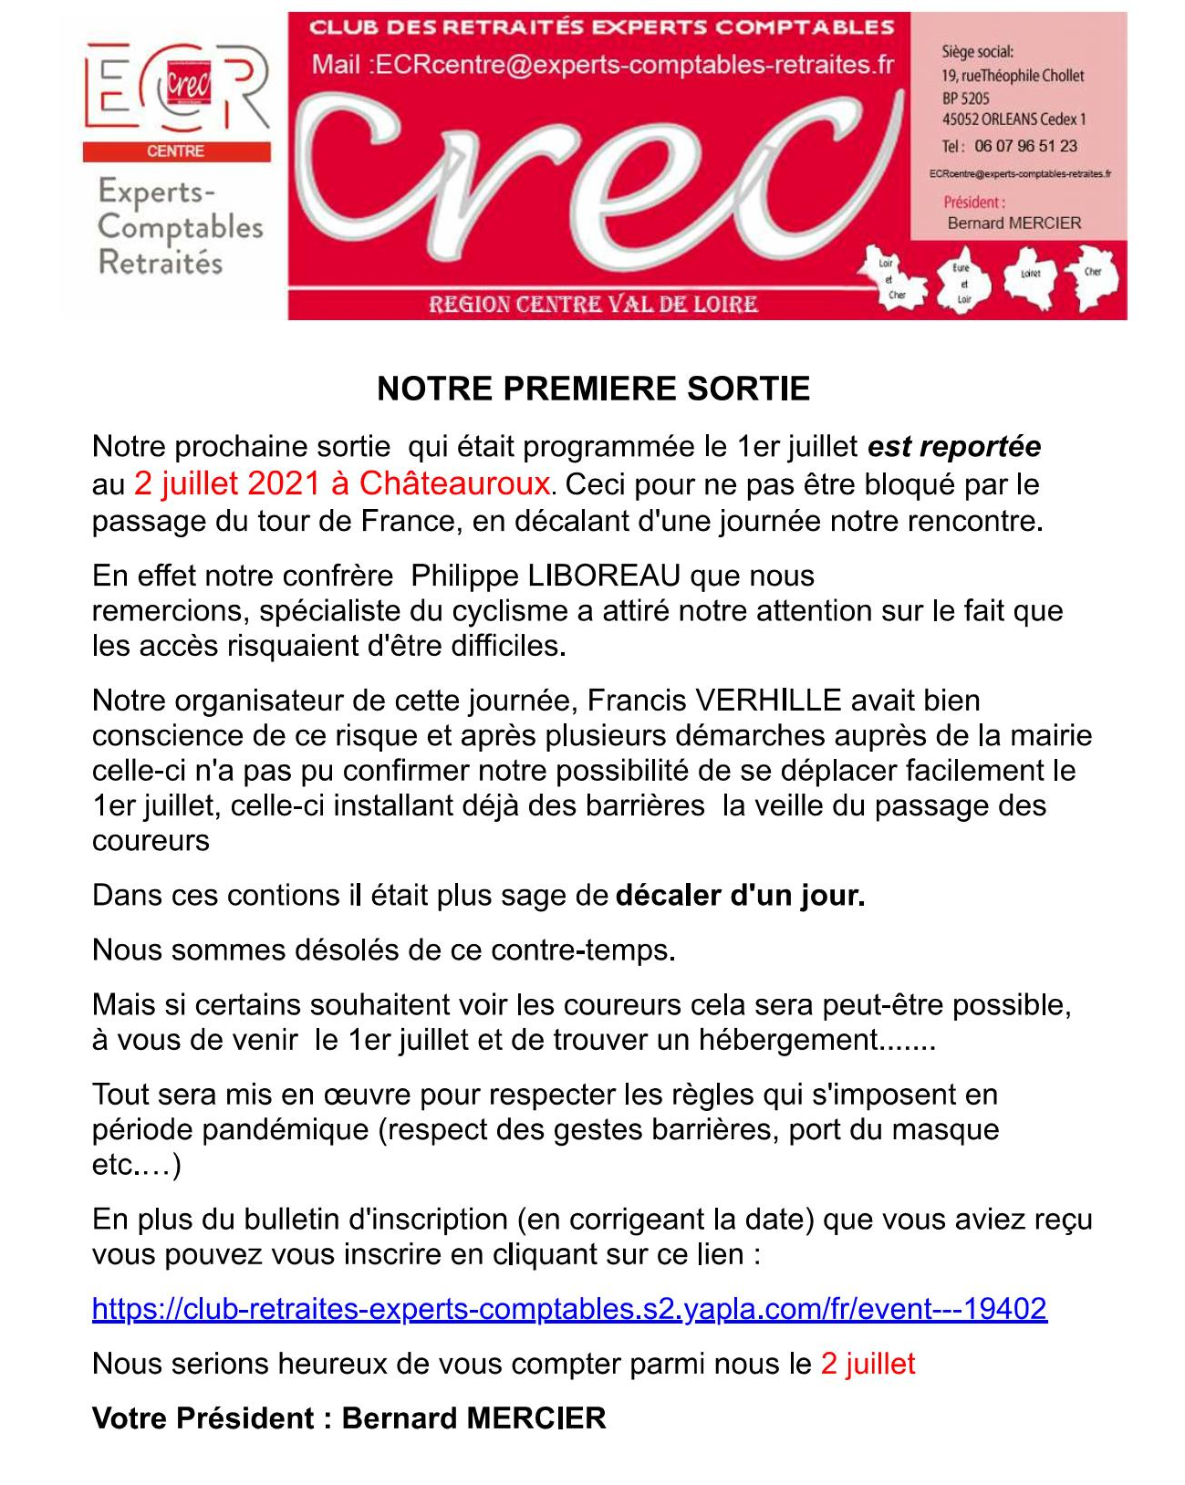
Yapla/NLetters/ Existant chez ECR-PCV et ECR-Centre
BM

Slide 40
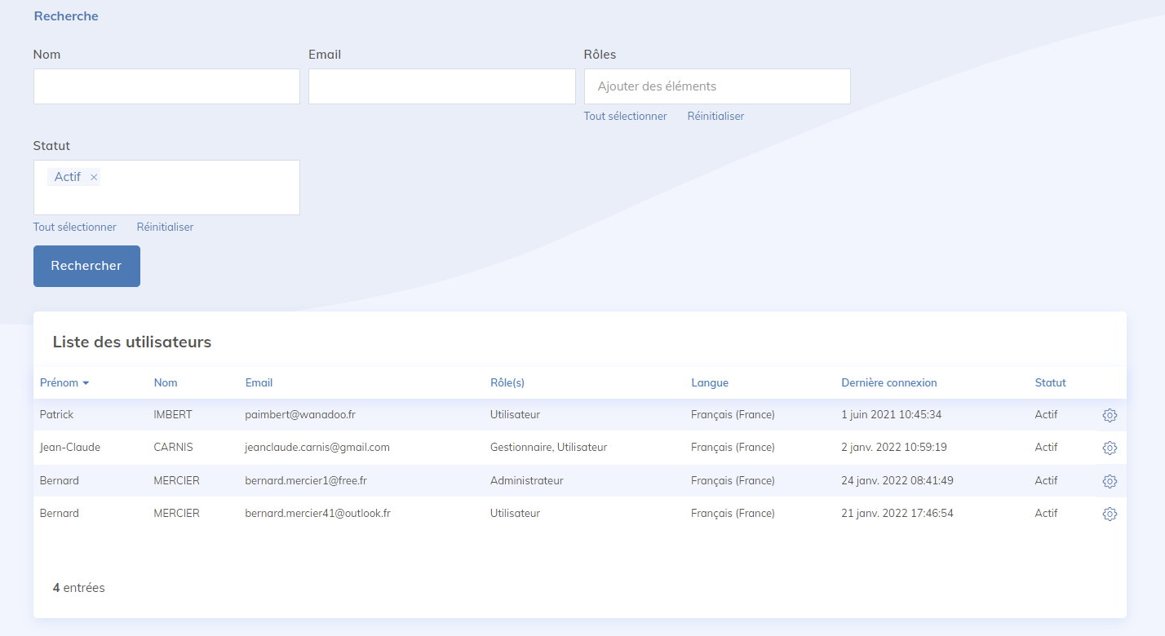
Yapla/Délégation de droits
BM

Slide 41
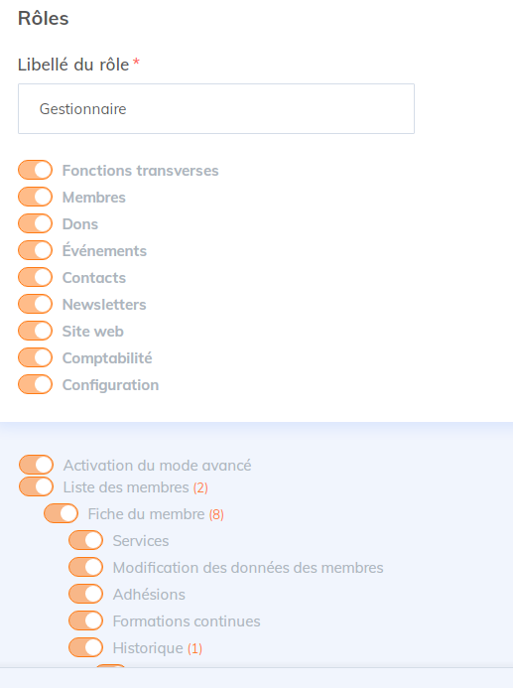
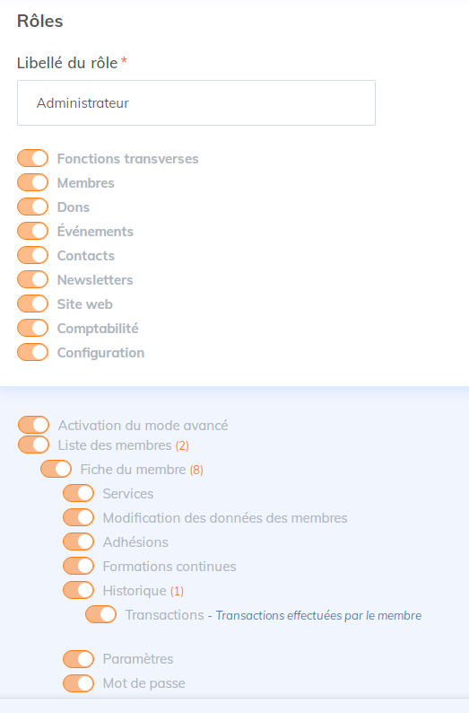
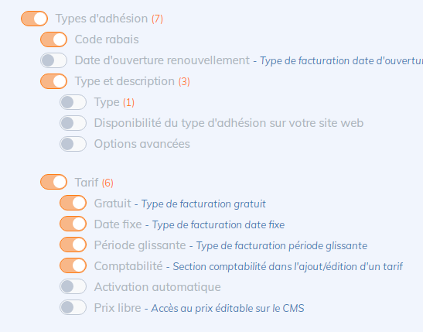
Yapla/Délégation de droits
BM
Les rôles ne sont pas modifiables dans la version « gratuit CRCA »

Slide 42
Site « type », accords à trouver
JPM
Principe :
Y at’il des intéréssés pour définir un site type ?
Si oui, il devra être « proche » de ceux de PCV et/ou Centre
JPM et BM font les adaptations
On demande à Yapla s’ils peuvent « recopier » ce site en x exemplaires
Délai ?
Coût ? Qui prend en charge ? Aspect CRCA

Slide 43
Site « type », accords à trouver
JPM
Membres :
Paramètres :
Types d’adhésion
Tarif
Renseignements demandés à l’adhérent
Présentation recherche
Droits à prévoir après la création du site
Evènements :
Combien en créer qui seront duplicables ?
Ceux de PCV et/ou Centre
D’autres ?

Slide 44
Site « type », accords à trouver
JPM
Newsletter :
Combien de campagnes créer qui seront duplicables ?
Celles de PCV et/ou Centre
D’autres ?
Quel template ?
Quelles cible ?
Combien de Newsletter créer qui seront duplicables ?
Celles de PCV et/ou Centre
D’autres ? Avec template spécifique ?

